Slide 1

MÓDULO –
INSPEÇÃO NA ORIGEM

Slide 2
INSPEÇÃO NA ORIGEM
Visão Geral
Cliente
QUALIDADE FORNECEDORES
FORNECEDOR
QUALIDADE MANUFATURA
FORNECEDOR
LOGÍSTICA
Cliente
INSPEÇÃO DE RECEBIMENTO
Sistema VERIFICA se recebimento foi inspecionado pelo fornecedor
INSPECIONA se fornecedor não fez (INSP1)
( Quebra de confiabilidade no QUALITY GATE anterior )
DEFINE no SIQ (COMP) quais fornecedores ou fornecedor-item devem declarar inspeções
INSPECIONA cada LOTE FABRICADO e registra resultados no SIQ (INSP10)
ASSOCIA as inspeções a cada NOTA FISCAL faturada para Cliente
CLiente
GERENCIAL
ANDON
(POWER BI)
ANALISE DADOS
(SIQ)

Slide 3
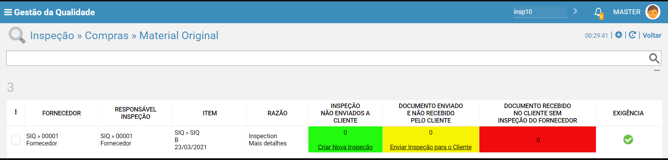
INSPEÇÃO NA ORIGEM
Consultar Módulo INSP10
Módulo Inspeção na Origem
Quem pode acessar o módulo Inspeção na Origem ?
Fornecedores e AQF

Slide 4
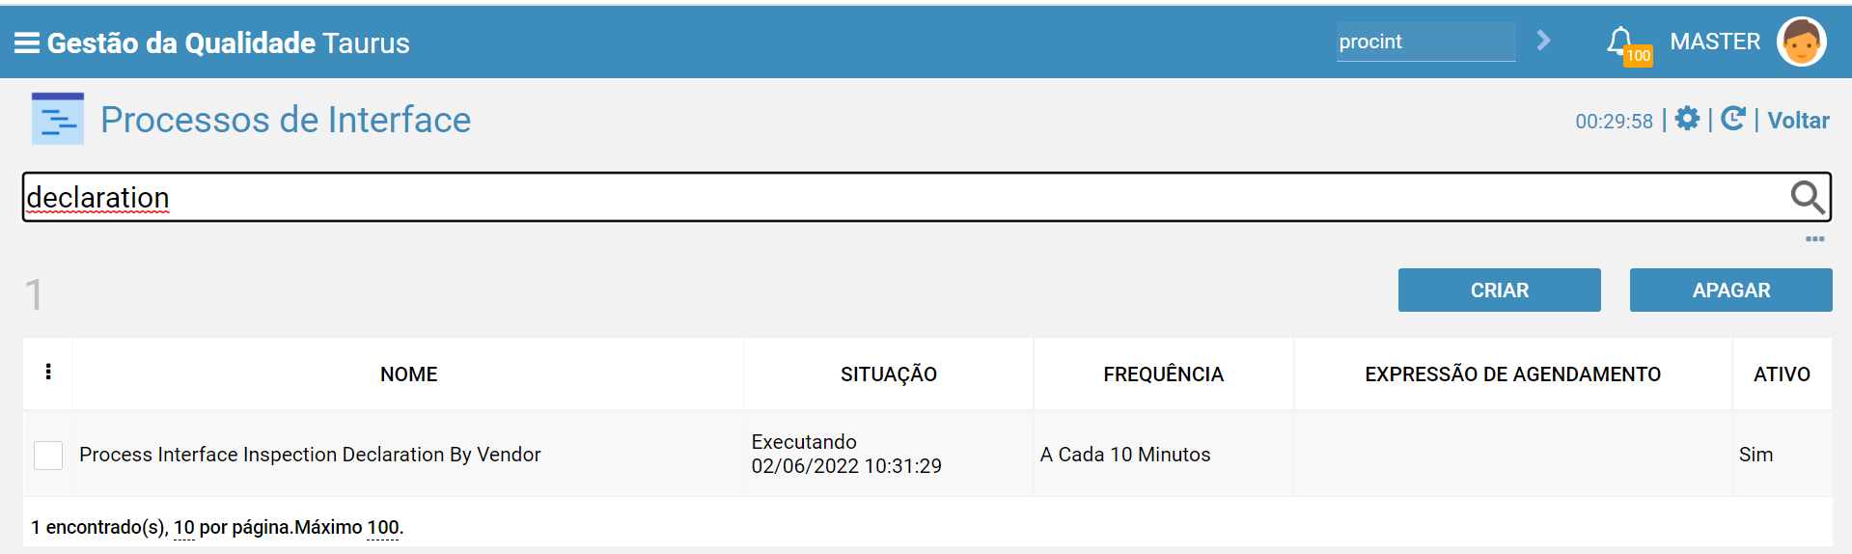
INSPEÇÃO NA ORIGEM
Passo 1 - Parametrizações
Como ativar um Fornecedor ou Fornecedor x Item para ser gerenciado como “Inspeção na Origem” ?
Passo 1 :
No cadastro da COMP, o Fornecedor x Item, deverá ter o parâmetro “Escalate – Generate Inspection Lot”
Passo a passo completo podemos consultar em :
Parametrizar - Fornecedor x Item ( inspeção na origem )
Passo 2 :
- Existe um processo que está parametrizado para ser executado a cada 10 minutos, que é responsável por atualizar o módulo INSP10
- Após parametrizado o fornecedor x item , aguardar aproximadamente 10 minutos para o fornecedor x item ser atualizado na lista

Slide 5
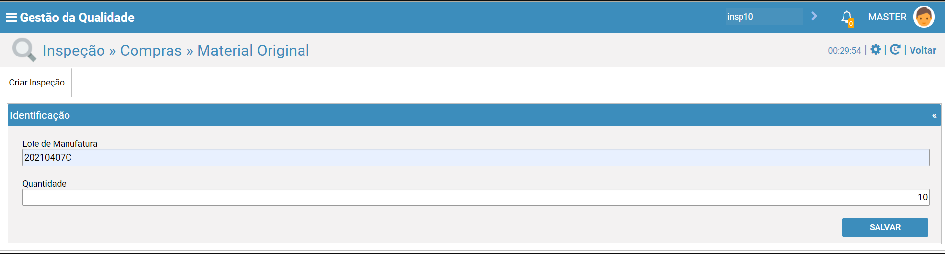
INSPEÇÃO NA ORIGEM
Passo 2 – Como Criar, informar resultado da característica e finalizar uma inspeção
Como Criar uma Inspeção ?
1. Na coluna "Inspeção Não Enviada ao Cliente“ :
- Clique em “Criar nova Inspeção” >>
- Informe o lote de manufatura e sua respectiva quantidade:

Slide 6
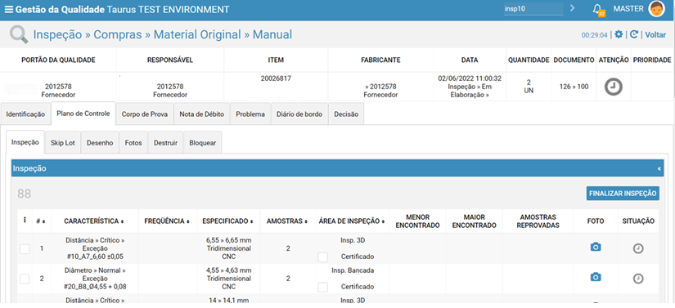
INSPEÇÃO NA ORIGEM
Passo 2 – Como Criar, informar resultado da característica e finalizar uma inspeção
Como Informar o Resultado da Característica da Inspeção ?
- Inspeção será Criada PORTÃO QUALIDADE - fornecedor
- Fornecedor deverá informar os resultados encontrados das características
*Lembrando que as características serão apresentadas de acordo com o plano de controle elaborado ( sendo possível usar exceções )

Slide 7
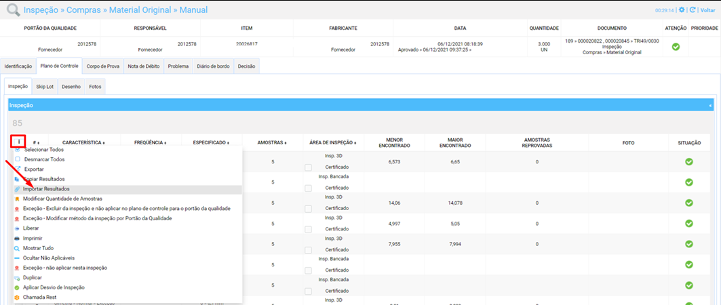
INSPEÇÃO NA ORIGEM
Passo 2 – Como Criar, informar resultado da característica e finalizar uma inspeção
- Para as características 3D, Fornecedor poderá utilizar o recurso de importação manual
Para maiores informações sobre o passo a passo , consultar https://siq.zendesk.com/hc/pt-br/articles/4407084849303

Slide 8
INSPEÇÃO NA ORIGEM
Passo 2 – Como Criar, informar resultado da característica e finalizar uma inspeção
Como Finalizar uma inspeção ?
Após informado o resultado da característica:
- Se inspeção Aprovada, então acionar o botão “Finalizar Inspeção” – Inspeção finalizada com o status Aprovada.
- Se inspeção Reprovada e AQF criar desvio, então associar o desvio a característica reprovada , acionar o botão “Finalizar Inspeção” - Inspeção Finalizada com o status “Aprovada Condicional”
- Se inspeção “Reprovada” e AQF não criar desvio, então deverá acessar “Disposição” e atribuir uma disposição para a inspeção ( sugestão é utilizar a disposição Devolver ao Fabricante ) e acionar o botão “Finalizar” – Inspeção Finalizada com o status Reprovado

Slide 9
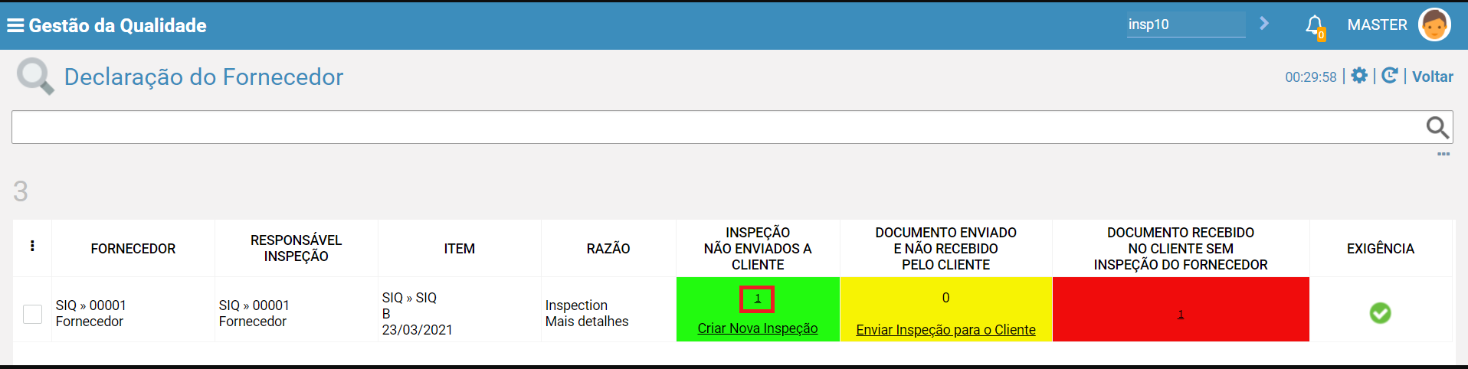
INSPEÇÃO NA ORIGEM
Passo 2 – Como Criar, informar resultado da característica e finalizar uma inspeção
- Após a criação da inspeção a coluna "Inspeção Não enviada a Cliente" será exibida a quantidade +1:

Slide 10
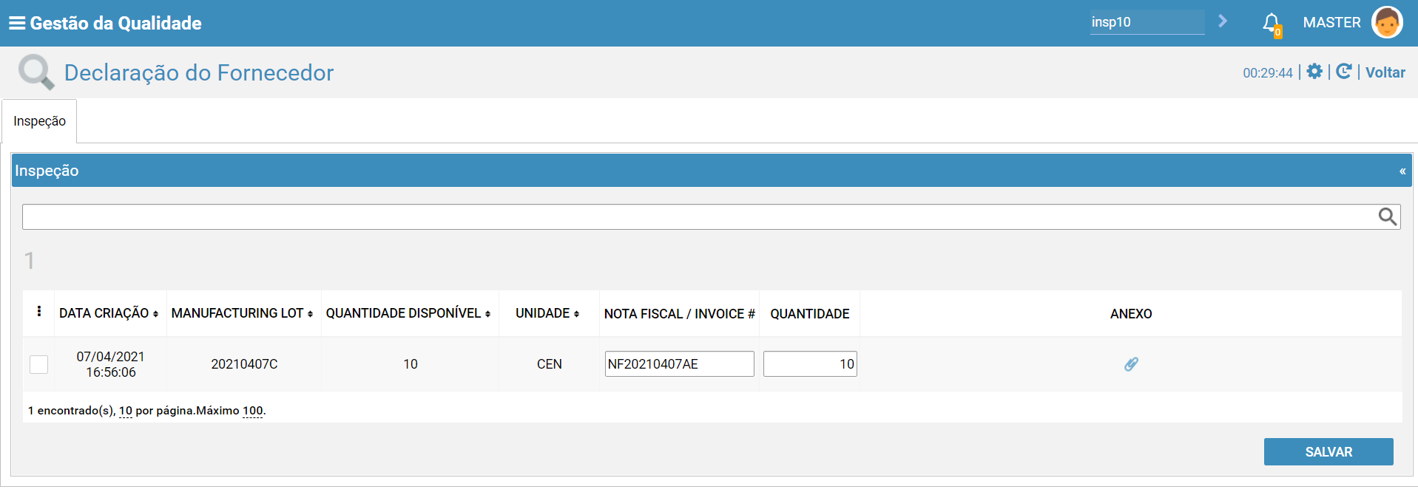
INSPEÇÃO NA ORIGEM
Passo 3 – Como registrar o envio e consultar documentos enviados e não recebidos pelo Cliente
Como registrar o envio de Inspeção para o Cliente ?
Na coluna “Documento Enviado e Não Recebido pelo Cliente“ >> Enviar Inspeção para o Cliente , pode ser criada um novo envio, deve ser indicado a NF e sua respectiva quantidade
1
Importante:
- O campo “NOTA FISCAL / INVOICE” , deverá ser informado da mesma forma que será enviado para a Cliente .
Deve obedecer espaço, traços , números etc.
- Esse será o campo que aplicará as regras para saber relacionar a inspeção declarada pelo fornecedor x inspeção recebida no Cliente.

Slide 11
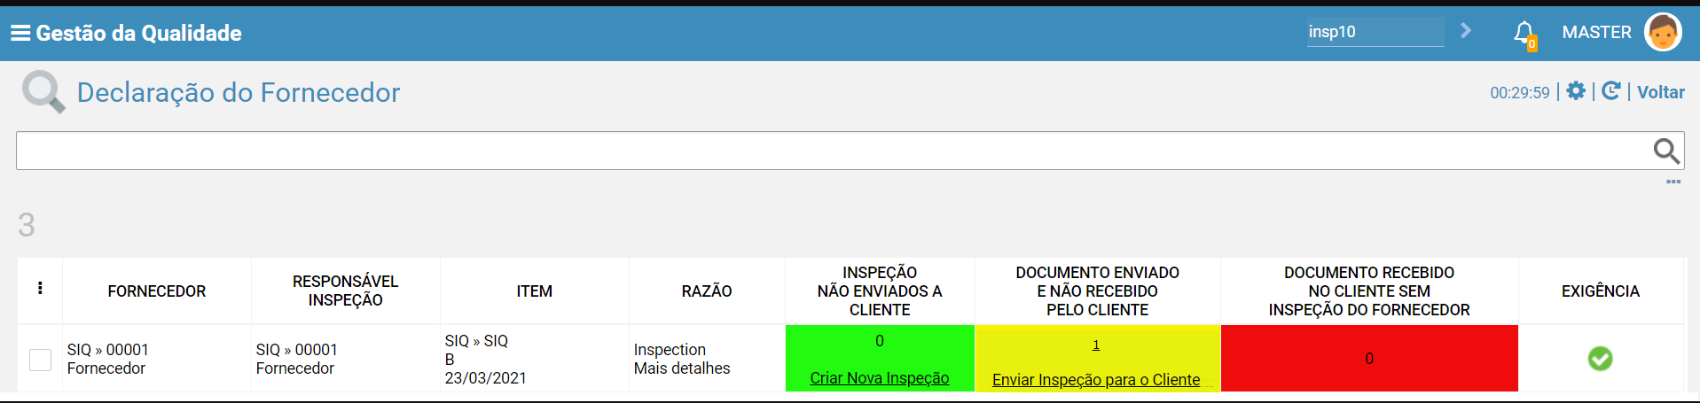
INSPEÇÃO NA ORIGEM
Passo 3 – Como registrar o envio e consultar documentos enviados e não recebidos pelo Cliente
Regra:
- Coluna "Documento Enviado e não Recebido pelo Cliente" - Será apresentada com a quantidade 1
- Coluna "Inspeção Não enviada ao Cliente" - Será apresentada com a quantidade 0.
Isto ocorreu, pois toda quantidade do lote produzido já foi enviado para o cliente e neste caso não possui mais inspeção pendente de envio.

Slide 12
INSPEÇÃO NA ORIGEM
Até esse momento, são operações que devem ser realizadas pelo fornecedor
Nos próximos passos, veremos as regras sistêmicas aplicadas, de acordo com as operações realizadas ou não realizadas pelo fornecedor

Slide 13
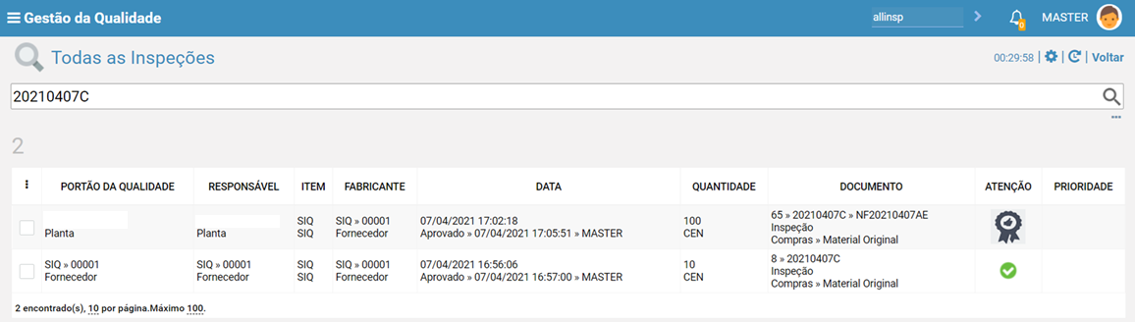
INSPEÇÃO NA ORIGEM
Passo 4 – REGRAS de CONFIABILIDADE
O que ocorre quando for Recebido no Cliente a nota fiscal declarada pelo Fornecedor ?
10
10
Regra:
Inspeção "Recebida no cliente" estará com o ícone "Confiabilidade" , o que indica que a inspeção foi realizada pelo fornecedor.
Inspeção "Declarada pelo Fornecedor" estará de acordo com a inspeção realizada pelo fornecedor :
Inspeção do fornecedor deve ter sido Aprovado ou Aprovado Condicional e deve ter o saldo correspondente.
PS: TODA A REGRA SERÁ APLICADA COM BASE DO NUMERO DA NF

Slide 14
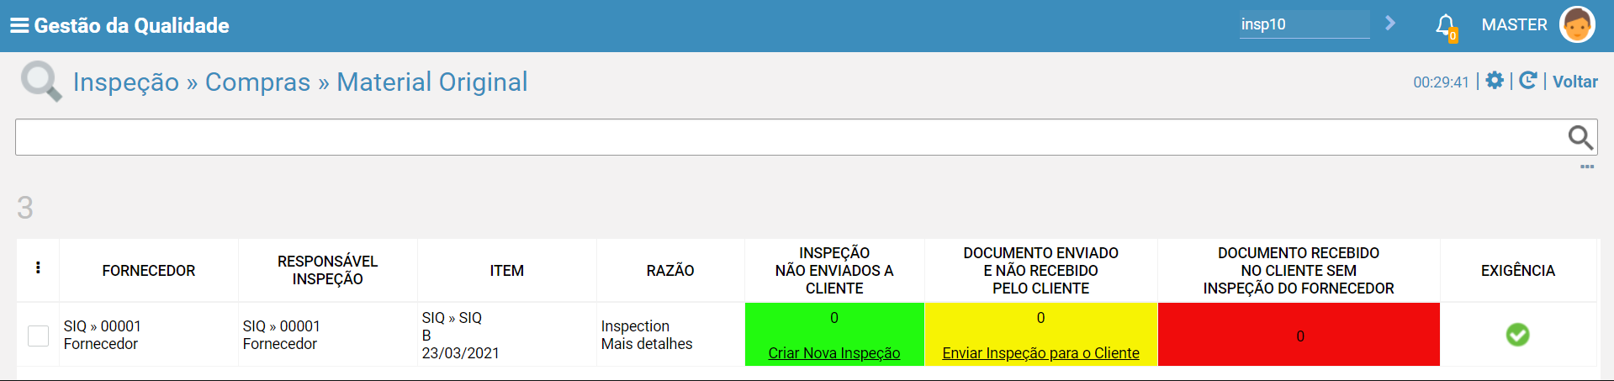
INSPEÇÃO NA ORIGEM
Passo 4 – REGRAS de CONFIABILIDADE
A coluna "Documento enviado e Não recebido pelo Cliente" será atualizada com -1 , devido ao fato da inspeção já ter sido recebida no cliente.

Slide 15
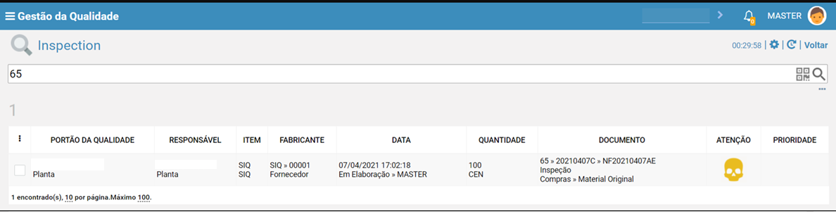
INSPEÇÃO NA ORIGEM
Passo 5 – REGRAS de NÃO CONFIABILIDADE
O que ocorre quando for Recebido na Cliente a nota fiscal NÃO declarada pelo Fornecedor ?
Regra:
- Neste cenário , a Nota Fiscal com sua respectiva quantidade NÃO foi declarada pelo fornecedor (passos anteriores) , a inspeção será recebida no cliente com o status de falta de confiabilidade.

Slide 16
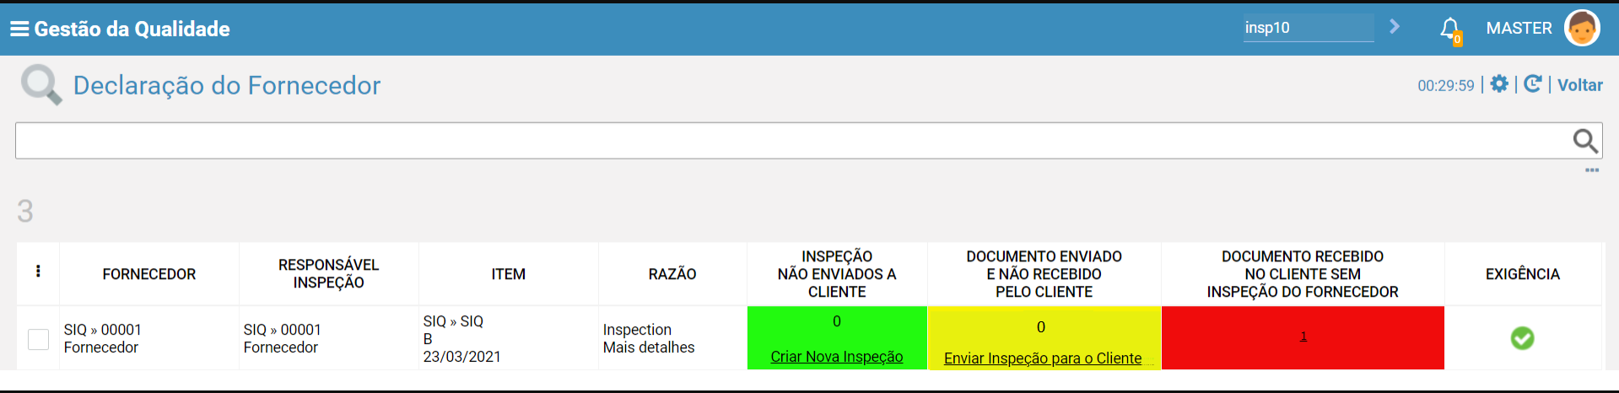
INSPEÇÃO NA ORIGEM
Passo 5 – REGRAS de NÃO CONFIABILIDADE
- A coluna "Inspeção Não enviada ao Cliente" terá a quantidade 1:

Slide 17


INSPEÇÃO NA ORIGEM
REGRAS GERAIS DE CONFIABILIDADE
Regras de confiabilidade aplicadas durante o recebimento da NF no CLiente.
# | Fornecedor ou (fornecedor x item) - Precisa ter Declaração Origem ? | Fornecedor - Fez a Declaração na Origem ( NF + Qtde ) ? | Recebimento Planta/CLiente - Status Lote é “Skip” ? | Resultado do Recebimento na Cliente | Ícone
1 | Sim | Sim | Sim | Skip | Confiabilidade
2 | Sim | Não | Sim | Inspeção – Característica Pendente. | Falta Confiabilidade (Caveira)
3 | Sim | Sim | Não | Inspeção | Confiabilidade
4 | Sim | Não | Não | Inspeção – Características Pendentes. | Falta Confiabilidade (Caveira)

Slide 18
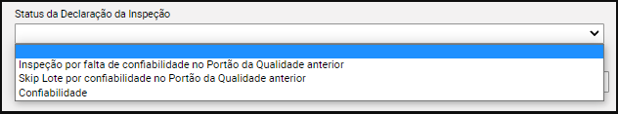
INSPEÇÃO NA ORIGEM
Passo 6 – Filtros que podem ser utilizados
Na tela da inspeção INSP/ALLINSP, existe a possibilidade de realizar filtros relacionados as inspeções na origem.
Acessar ALLINSP >> Tipo – Avançado >>
Filtro : "Status da Declaração da Inspeção"

Slide 19
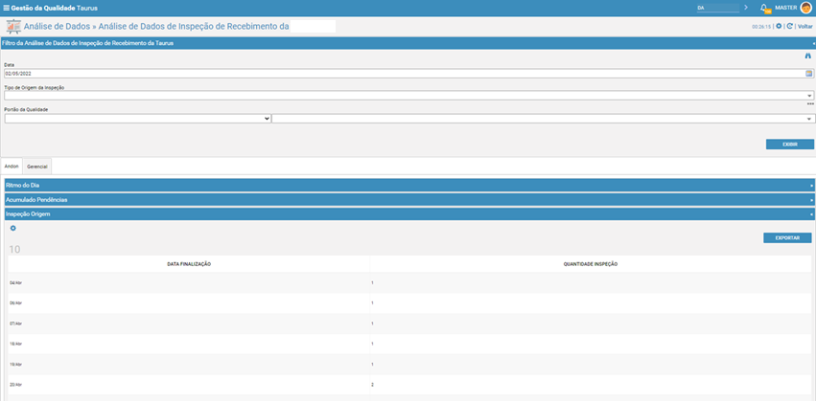
INSPEÇÃO NA ORIGEM
Passo 7 – Gerenciais
DA >> Analise de Dados Inspeção de Recebimento Cliente
Painel exclusiva para gerenciar inspeções que são de origem de fornecedor
Regra:
Considera inspeções de fornecedores que foram finalizadas no dia

Slide 20
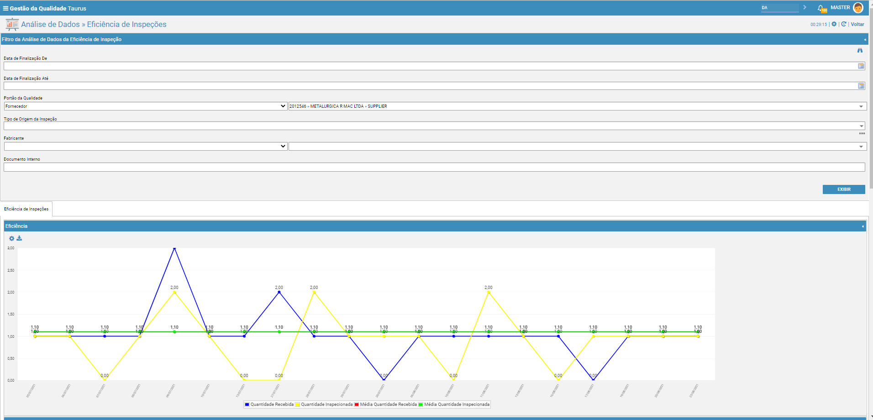
INSPEÇÃO NA ORIGEM
Passo 7 – Gerenciais
DA >> Eficiência de Inspeção
Permite ver detalhes das inspeções de um fornecedor

